Slide 1


НИИ травматологии, ортопедии и нейрохирургии
ФГБОУ ВО «Саратовский ГМУ им. В.И. Разумовского» МЗ РФ
Показатели клеточного иммунитета у пациентов с имплантат-ассоциированными осложнениями
Мамонова И.А., Бабушкина И.В., Шпиняк С.П.,
Ульянов В.Ю., Норкин И.А., Бондаренко А.С.
Саратов, 30 января 2020

Slide 2
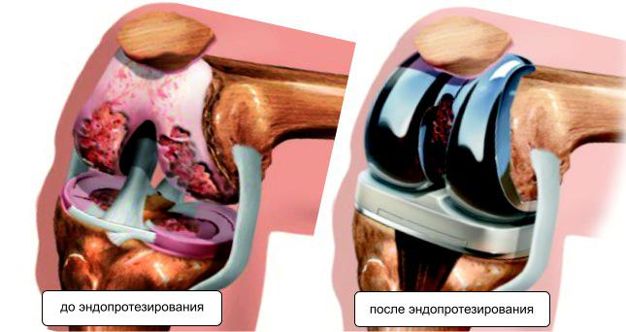
Инфекционные осложнения у пациентов после эндопротезирования крупных суставов развиваются в 1,5 – 2,5 % случаях от общего количества проведенных операций
Notes:
Инфекционные осложнения у пациентов после эндопротезирования крупных суставов развиваются в 1,5-2,5% случаях от общего количества проведенных операций. Своевременная диагностика инфекционных осложнений в области имплантируемого сустава затруднена, так как симптомы могут быть различными, а диагностические тесты во многом неспецифичны. Поздняя диагностика перепротезной инфекции может стать причиной значительного ограничения функции сустава, генерализации воспалительного процесса с тяжёлым поражением окружающих тканей. В итоге возникает потребность в более сложных хирургических вмешательствах, вплоть до ревизионного эндопротезирования.

Slide 3
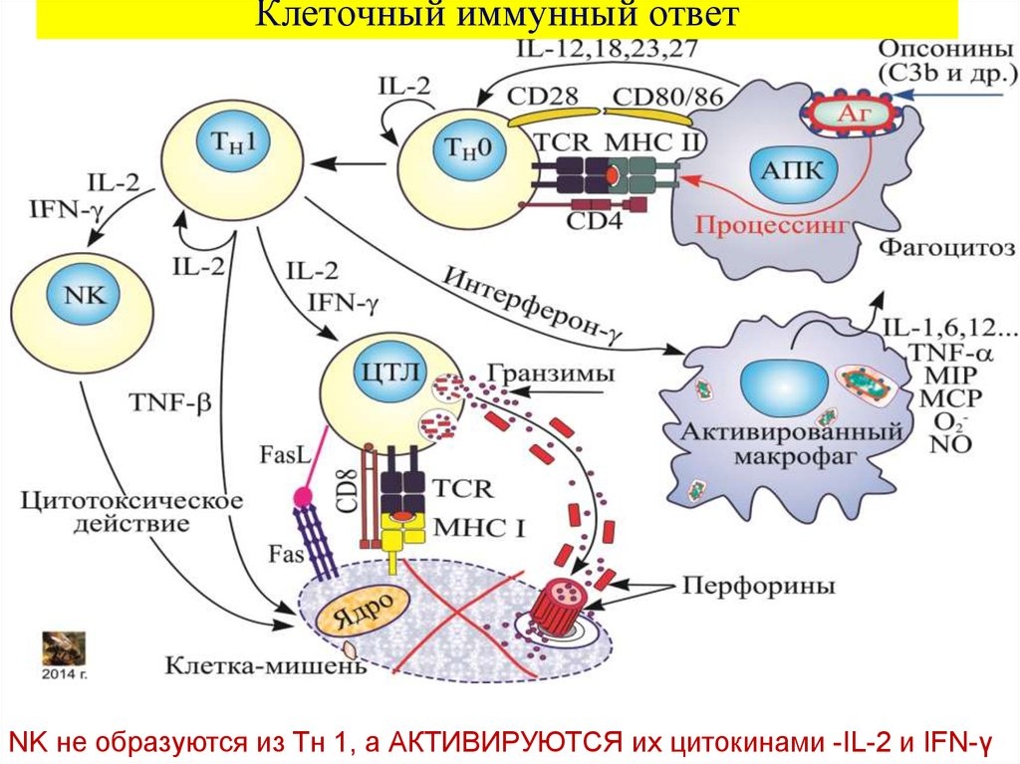
Notes:
Одной из причин возникновения инфекционных осложнений после эндопротезирования крупных суставов является развитие вторичной иммунодепрессии вследствие нарушения иммунорегуляторных процессов. Развившаяся иммуносупрессия облегчает колонизацию имплантата сапрофитной и условно-патогенной микрофлорой. Микроорганизмы, персистирующие на поверхности имплантата, контактируют с рецепторами макрофагов, окружающих эндопротез, стимулируют выработку ими провоспалительных цитокинов, которые вызывают индукцию костной резорбции. Имплантируемый протез с биологической точки зрения является для макроорганизма чужеродным, включение каскада иммунных реакций способствует отторжению инородного тела.
Приведённые данные свидетельствуют о значительной роли иммунной системы в развитии гнойных осложнений при эндопротезировании крупных суставов.

Slide 4
Цель работы:
изучение основных показателей клеточного звена иммунитета у больных с остеоартрозом коленного сустава до и после проведения оперативного вмешательства по эндопротезированию, а также у пациентов с гнойными осложнениями, развившимися после имплантации сустава.

Slide 5
В исследование включены:
- 25 пациентов с посттравматическим остеоарторозом III степени до эндопротезирования и в динамике на 3–7 - е и 21 - е сутки после проведения операции,
- 25 пациентов без гнойных осложнений через 6-12 месяцев после проведения оперативного вмешательства,
- 40 пациентов с гнойными осложнениями после протезирования коленного сустава.
В контрольную группу входили 20 практически здоровых добровольцев
Notes:
На слайде представлены группы пациентов включенные в исследование В контрольную группу были включены практически здоровые добровольцы, сопоставимые по возрасту с исследуемыми группами пациентов, не имеющих указаний на патологию опорно-двигательной системы. Из обследования были исключены лица, имеющие сопутствующие аллергические, аутоиммунные, инфекционно-воспалительные заболевания, а также носители вирусов гепатита В и С, ВИЧ.

Slide 6
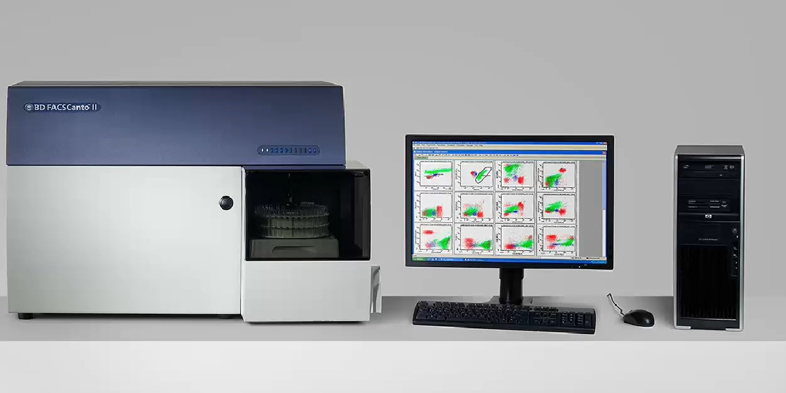

Типирование лимфоцитов периферической крови осуществляли методом лазерной проточной цитофлюориметрии на цитометре «BD FACS Canto II» (BD, США).
Notes:
Типирование лимфоцитов периферической крови осуществляли методом лазерной проточной цитофлюориметрии

Slide 7
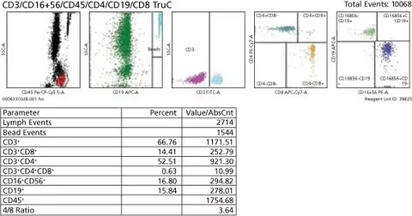
Для идентификации лимфоцитов и определения их субпопуляционного состава применялся набор реагентов для прямой иммунофлюоресценции BD Multitest 6-Color TBNK Reagent (BD, США).
Notes:
Для типирования лимфоцитов применяли набор реагентов для прямой иммунофлюорисценции. Определяли абсолютное и относительное содержание Т-лимфоциты (CD3+), Т-хелперы (CD3+CD4+), цитотоксические Т-лимфоциты (CD3+CD8+), В-лимфоциты (CD3-CD19+), естественные киллеры (CD3- CD16+CD56+). Кроме того были определены значения иммунорегуляторного индекса. Иммунорегуляторный индекс (ИРИ) представляет собой соотношение CD4/CD8. ИРИ показывает, какая именно разновидность T-клеток наиболее активна. Если преобладает активность T-супрессоров, то возникает снижение иммунитета. При повышенном функционировании T-хелперов появляются аутоиммунные реакции против собственных тканей организма.

Slide 8
Типичные диапазоны нормальных значений для BD Multitest 6-color
TBNK Reagent с использованием пробирок BD Trucount
 | Среднее значение, % |  |  | 95% диапазон
СD3+ | 46,4 |  |  | 28,2-78,3
СD3+СD8+ | 24 |  |  | 10,2-40,1
СD3+СD4+ | 71,1 |  |  | 49,1-83,6
СD19+ | 14,9 |  |  | 4,2-25,2
СD16+СD56+ | 11,7 |  |  | 6,5-27
 | Среднее значение (клеток/мкл) |  |  | 95 % диапазон
СD3+ | 1106 |  |  | 441-2156
СD3+СD8+ | 583 |  |  | 125-1312
СD3+СD4+ | 1705 |  |  | 603-2990
СD19+ | 266 |  |  | 95-640
СD16+СD56+ | 354 |  |  | 107-698
Notes:
Результаты иммунологических исследований пациентов не выходили за пределы нормальных значений

Slide 9
Показатели клеточного иммунитета у пациентов с гонартрозом
Показатели | Контрольная группа (n=20) |  | Группы пациентов до проведения оперативного вмешательства (n=25)
 | абс. | % | абс. | %
Т-лимфоциты (СD3+) | 1757,92 (1423,59;1806,08) | 59,94 (58,14;62,08) | 1185,63 (1040,28;1267,68) p=0,017291 | 71,52 (67,18;76,41) p=0,017961
Т-супрессоры (СD3+СD8+) | 679,43 (472,37;745,7) | 30,36 (23,5;31,88) | 345,02 (271,62;502,64) p=0,049971 | 22,31 (18,4;27,1)
Т-хелперы (СD3+СD4+) | 973,86 (955,31;1094,11) | 43,42 (49,37;56,38) | 820,81 (652,82;983,72) | 45,98 (41,83;55,87)
NK-клетки (СD16+СD56+) | 166,18 (149,25;288,66) | 7,26 (6,37;13,46) | 241,54 (156,94;348,6) | 15,41 (8,58;19,53) p=0,038461
В-клетки (СD19+) | 322,12 (320,98;325,69) | 14,29 (13,94;14,42) | 186,98 (149,15;249,6) p=0,035693 | 10,9 (9,77;14,88)
Иммунорегуляторный индекс (СD4+/СD8+) | 1,5 (1,36;1,92) |  | 3,13 (1,52;4,21) p=0,042283
Примечание: р – достоверность по отношению к контрольной группе пациентов
Notes:
Проведено изучение показателей клеточного иммунитета до и после проведения тотального эндопротезирования коленного сустава. Полученные результаты представлены в таблице.
Как известно, клеточный иммунитет опосредован Т-хелперами и цитотаксическими Т-лимфоцитами/супрессорами. Т-хелперы являются индукторами иммунного ответа, основная роль которых является выроботка цитокино, являющихся медиаторами межклеточного взаимодействия. Цитотаксические Т-лимфоциты/супрессоры представляют популяцию Т-клеток играющие важную роль в уничтожение клеток макроорганизма

Slide 10
Notes:
В результате проведенного исследования установленно статистически значимое снижение количества Т-клеток у больных с остеоартрозом коленного сустава по сравнению с контрольной группой пациентов

Slide 11
Notes:
Преимущественно за счет Т-супрессоров (CD3+CD8+).

Slide 12
Notes:
что подтверждено увеличением иммуннорегуляторного индекса (СD4+/СD8+) (р˂0,001). Полученные изменения расценивали как пролонгированную иммунологическую реакцию на последствия разрушения тканей сустава.

Slide 13
Показатели клеточного иммунитета у пациентов с гонартрозом
Notes:
Следующим очень важным показателем иммунограммы является содержание в периферической крови натуральных киллеров. Наиболее типичный фенотип натуральных киллеров является CD16CD56. Естественные киллеры принимают активное участие в аутоиммунном процессе, при этом в периферической крови может наблюдаться как увеличение, так и снижение данного показателя , в последнем случае обусловленного миграцией естественных киллеров в патологический очаг Установлено статистически значимое повышение относительного числа лимфоцитов с киллерной активностью у больных с остеоартрозом, по сравнению с контрольной группой пациентов, причинами чего могут быть продукты деградации хрящевой ткани, участвующие в этиопатогенезе остеоартроза.
Отмечено умеренное снижение абсолютного числа В-клеток (CD3-CD19+) перефиричиской крови у пациентов с остеоартрозом посравнению с контрольной группой пациентов .

Slide 14
Показатели клеточного иммунитета у пациентов с гонартрозом
Показатели | Группы пациентов с гонартрозом
 | до проведения оперативного вмешательства (n=25) |  | после проведения оперативного вмешательства
 |  |  | 3-7 сутки (n=25) |  | 20 суток (n=25)
 | абс. | % | абс. | % | абс. | %
Т-клетки (СD3+) | 1185,63 (1067,57;1376,59) | 71,52 (67,18; 76,41) | 810,37 (707,56;1048,68) p₁₌0,0425 | 70,64 (64,37;72,8) | 1026,62 (1009,08;1187,12) | 74,42 (66,45;79,4)
Т-супрессоры (СD3+СD8+) | 345,02 (271,62;502,64) | 22,31 (18,4;27,1) | 252,44 (140,74;324,33) | 19,38 (8,64;31,01) | 370,82 (302,47;509,59) | 24,9 (19,92;36,65)
Т-хелперы (СD3+СD4+) | 820,81 (652,82;983,72) | 45,98 (41,83;55,87) | 580,99 (520,66;769,99) р₁ =0,0425 | 51,4 (37,34;54,55) | 643,66 (524,9;734,48) | 41,55 (32,79;53,66)
NK-клетки (СD16+СD56+) | 241,54 (156,94;348,6) | 15,41 (8,58;19,53) | 103,13 (98,82;177,93) | 11,13 (6,12;17,01) | 186,43 (106,48;284,5) | 10,58 (7,78;18,73)
В-клетки (СD19+) | 186,84 (149,15;249,6) | 10,9 (9,77;14,88) | 192,75 (156,01;367,96) | 16,84 (14,04;20,24) | 215,88 (153,97;233,41) | 15,01 (9,71;16,79)
Иммунорегу-ляторный индекс (СD4+/СD8+) | 3,13 (1,52;4,21) |  | 2,61 (1,13;6,31) |  | 1,74 (1,03;2,42)
Примечание: р – достоверность по отношению к группе пациентов до проведения оперативного вмешательства
Notes:
На 3-7 сутки после проведения оперативного вмешательства по эндопротезированию крупных суставов наблюдалось доставерное снижение значений абсолютного количества Т-лимфоцитов посравнению с группой пациентов с остеоартрозом до оперативного вмешательства.

Slide 15
Показатели клеточного иммунитета у пациентов с гонартрозом после проведения оперативного вмешательства
Notes:
Установлено снижение абсолютного числа Т-хелперов (р˂0,001) у больных на 3 сутки после оперативного вмешательства, что, вероятно, связано с их миграцией в зону имплантации. Иммунологическая динамика, регистрируемая в течение первых дней после проведения оперативного вмешательства, характеризовалась адекватной ответной реакцией организма на хирургическую агрессию.
К 18-20 суткам показатели субпопуляционного состава периферической крови возвращались к дооперационным значениям.

Slide 16
Показатели клеточного иммунитета у пациентов с инфекционными осложнениями после эндопротезирования коленного сустава
Показатели | Контрольная группа пациентов (n=25) |  | Группы пациентов
 |  |  | без гнойных осложнений через 6-12 месяцев после проведенного оперативного вмешательства (n=20) |  | с инфекционными осложнениями после оперативного вмешательства (n=40)
 | абс. | % | абс. | % | абс. | %
Т-клетки (СD3+) | 1757,92 (1423,59;1806,08) | 78,05 (71,3;78,88) | 1264,45 (1187,12;1635,84) | 76,67 (71,82;79,4) | 1145,04 (867,7;1229,43) р₁=0,011719 | 70,57 (62,69;76,61)
Т-супрессоры (СD3+СD8+) | 679,43 (472,37;745,7) | 30,36 (23,5;31,88) | 387,76 (303,41;502,86) | 25,08 (15,84;28,79) | 289,24 (220,21;389,74) р₁=0,023678 р₂=0,038561 | 14,08 (12,91;25,03) р₁=0,02861 р₂=0,028654
Т-хелперы (СD3+СD4+) | 973,86 (955,31;1094,11) | 43,5 (42,36;46,91) | 777,41 (734,48;952,24) | 49,32 (42,13;53,66) | 623,15 (553,22;800,47) р₁=0,017291 р₂=0,0464 | 39,47 (37,62;46,64)
NK-клетки (СD16+СD56+) | 166,18 (149,25;288,66) | 7,26 (6,37;13,46) | 223,61 (106,48;252,46) | 12,72 (7,78;13,65) | 289,33 (155,91;310,77) р₁=0,024291 | 10,95 (9,45;22,48)
В-клетки (СD19+) | 321,55 (274,2;340,01) | 14,3 (13,67;14,44) | 231,98 (115,16;268,61) | 12,47 (6,99;16,1) | 221,67 (120,81;280,5) р₁=0,038451 | 16,20 (8,24;19,03)
Иммунорегу-ляторный индекс (СD4+/СD8+) | 1,39(1,34;2,13) |  | 2,12 (1,46;4,02) |  | 1,71 (1,13;2,9)
Notes:
Проведено исследование показателей клеточного иммунитета у больных с гнойными осложнениями разувшимися после эндопротезирования коленного сустава

Slide 17
Notes:
Установлено, уменьшение абсолютного (р<0,001) содержания Т-лимфоцитов (СD3+) периферической крови у больных с гнойными осложнениями после эндопротезирования крупных суставов по сравнению с группой пациентов с нормальным течением послеоперационного периода, что было обусловлено снижением абсолютного количества Т – хелперов (СD3+СD4+) (р<0,01) и абсолютного содержания Т – супрессоров (СD3+СD8+) (р<0,001). Снижение абсолютного значения Т-лимфоцитов свидетельствует о недостаточности клеточно-эффекторного звена иммунитета. Недостаточность хелперной функции Т-лимфоцитов приводит к ослабеванию реакционной способности организма к антигенной стимуляции, что в свою очередь создает условия для распространения микроорганизмов и их токсинов. В свою очередь, Т-супрессоры играют важную роль в уничтожении бактериальных клеток. Таким образом, подобные нарушения создают благоприятные условия для возникновения и развития инфекционных осложнений в области протезированного сустава.
Установлено достоверное увеличение (р<0,001) относительного количества NK-клеток по сравнению с контрольной группой пациентов. Однако эти значения оказались ниже значений пациентов с нормальным течением послеоперационного периода.
Отмечена четкая тенденция к снижению количества В-лимфоцитов периферической крови пациентов с гнойными осложнениями после протезирования крупных суставов.

Slide 18
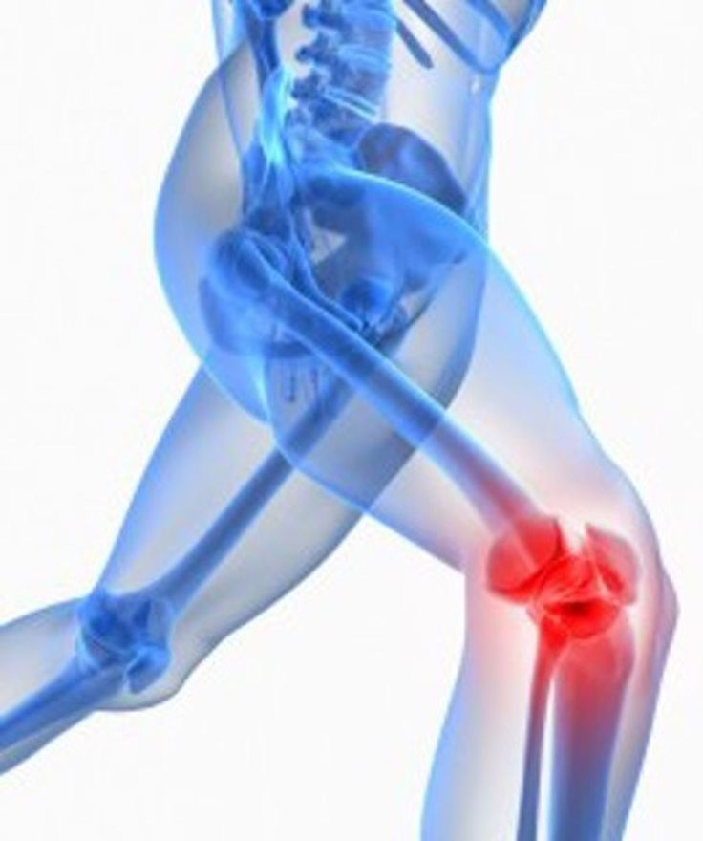
Благодарю за внимание!
Notes:
Таким образом, гнойная инфицирование области протезированного сустава характеризовалась снижением количества В- и Т-лимфоцитов, а также NK-клеток периферической крови, что может свидетельствовать о низкой функциональной активности клеток иммунной системы. Изучение иммунологических показателей может быть использовано в качестве дополнительных маркеров при диагностики перипротезной инфекции.

